Slide 1
أوراق عمل وحدة
(يلتزم بقواعد الأمن والسلامة)

Slide 2
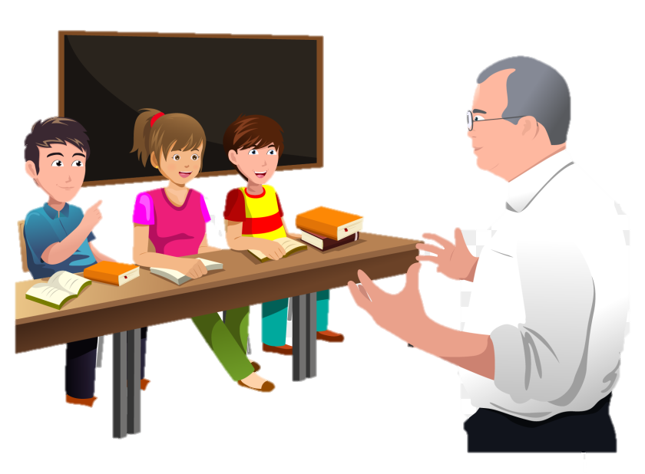
يتم تقسيم الطلاب الى مجموعتين وتسمية كل مجموعة .
- المجموعة الاولى :
تستلم صور او اسماء المجموعة الثانية
المجموعة الثانية :
تستلم صور او اسماء المجموعة الاولى
وإعطاء كل طالب صوره او اسم زميلة من المجموعة الاخره ليعرف عن نفسه بشكل صحيح :
1- اسمه بالكامل
2- عمره
3- واسم الورشة المتواجد فيها

